Slide 1


K
T
A
R

Slide 2


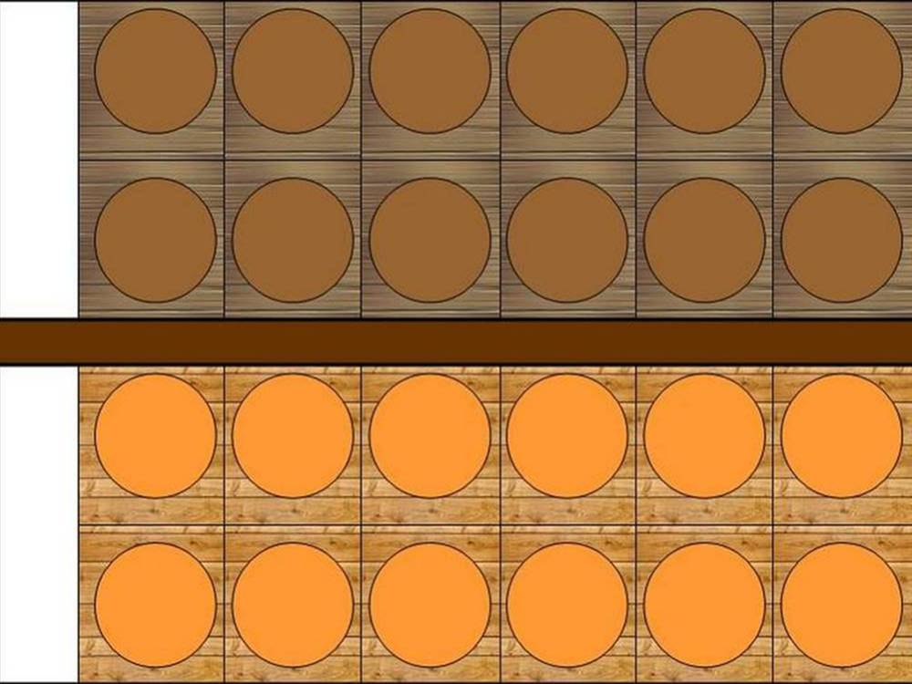

JOUER
RÈGLES

Slide 3

REGLES
K
T
Retour au menu
A
R
Présentation:
Le jeu Katro est joué par deux ou quatre personnes qui tiennent chacune 2 rangées. Dans chaque rangée, il y a des trous qui contiennent 2 billes.
Règles:
La personne commence le jeu en choisissant le trou et la direction que les billes vont parcourir.
Si la dernière bille tombe sur un trou non vide, le joueur reprend toutes les billes de ce trou et continue son chemin jusqu’à ce qu’elle tombe dans un trou vide.
Pour récupérer les billes de son adversaire, il faut que la dernière bille tombe dans un trou non vide face à son adversaire et ensuite continue à distribuer ces billes.
Remarque:
Si l’un des deux ou des quatre partenaires ne possèdent plus qu’une seule bille et se trouve dans un trou face à l’adversaire, il peut prendre les billes de son adversaire et continuer son parcours.
Et voilà,
À vous de jouer
Que le meilleur gagne
!!!

Slide 4
Retour au menu
1 JOUEUR contre ORDINATEUR
2 JOUEURS contre ORDINATEUR(x2)
3 JOUEURS contre ORDINATEUR(x1)
2 JOUEURS
4 JOUEURS

Slide 5
Retour au menu
6 TROUS
8 TROUS
12 TROUS

Slide 6

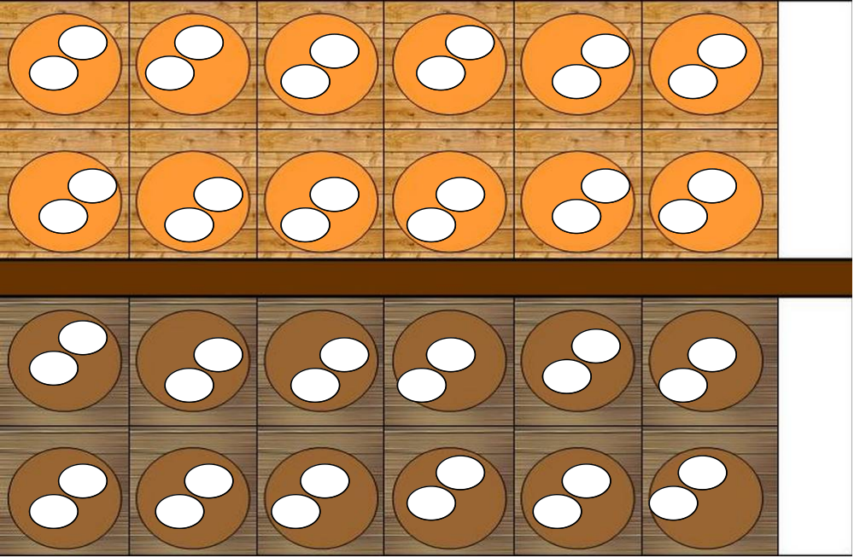



Retour au menu
Julia
24
24
Gabriel

Slide 7

Retour au menu
Gabriel
24
Paul
24
24
Julia
Pierre
24

Slide 9
LES SONS
Bienvenue
Clique lors des choix
Clique quand les billes se déplacent
Perd ou récupère des billes

